Slide 1
MVC
Model-View-Controller

Slide 2
C’EST QUOI Mvc ?
M : Model : la manipulation et la gestion de données.
V : View : Interface pour communiquer avec l’utilisateur
C : Controller : La gestion d’interaction entre l’utilisateur et l’ensemble MVC

Slide 3
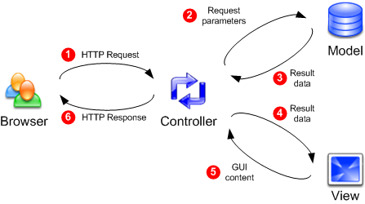
Comment ca fonctionne?

Slide 4
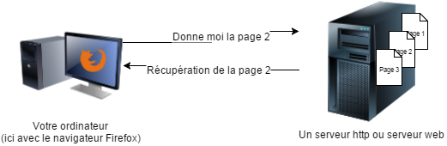
HTTP/HTTPS ?

Slide 5
Le .Net Framework
Un Framework Framework pouvant être utilisé par un système d'exploitation Microsoft Windows et Microsoft Windows Mobile depuis la version 5.
Il a pour but de faciliter la tâche des développeurs en proposant une approche unifiée à la conception d'applications Windows ou Web, tout en introduisant des facilités pour le développement, le déploiement et la maintenance d'applications.

Slide 6
Le .Net Core :
.NET Core est une plateforme de développement généraliste qui est tenue à jour par Microsoft et la communauté .NET sur GitHub. Cette multiplateforme(Cross-platform) prend en charge Windows, macOS et Linux.
Voici les caractéristiques qui définissent le mieux .NET Core :
Souplesse de déploiement : peut être inclus dans votre application ou installé côte à côte à l’échelle d’un utilisateur ou de l’ordinateur.
Multiplateforme : s’exécute sur Windows, macOS et Linux ; peut être porté sur d’autres systèmes d’exploitation. Au fil du temps, les scénarios pris en charge associant systèmes d’exploitation, processeurs et applications se multiplieront, qu’ils soient proposés par Microsoft, d’autres sociétés ou des individus.
Outils en ligne de commande : tous les scénarios de produit peuvent être mis en œuvre au niveau de la commande.
Compatibilité : .NET Core est compatible avec le .NET Framework, Xamarin et Mono, via .NET Standard.
Open Source : la plateforme .NET Core est open source et utilise des licences MIT et Apache 2. La documentation est concédée sous licence CC-BY. .NET Core est un projet .NET Foundation.
Support Microsoft : le support technique de .NET Core est assuré par Microsoft, via le Support .NET Core.

Slide 7
L’application MVC :
DEMO

